Slide 1
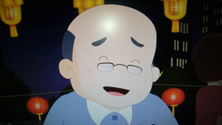
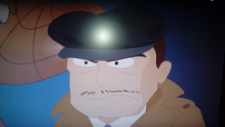
誰是好人？ 誰是壞人？ 你怎麼看出來的？

Slide 2
你喜歡哪一個 ? 為什麼？

